Slide 1

Lab04 非线性方程求根
1.分别编写用Newton迭代和弦截法求根的通用程序.
2.分别用如上程序求根
其中，Newton迭代分别取初值x₀ = 0 和 x₀ = 1；弦截法的初值分别取为 x₀ =0, x₁ =0.1以及 x₀ =0.5, x₁ =1.0；
3.取误差限ε为1.0e-10，即当
将计算结果列成表格，要求给出初值、每步的迭代结果，以及最终的迭代结果（包括迭代步数）；比较或分析两种计算方法的优劣。

Slide 2
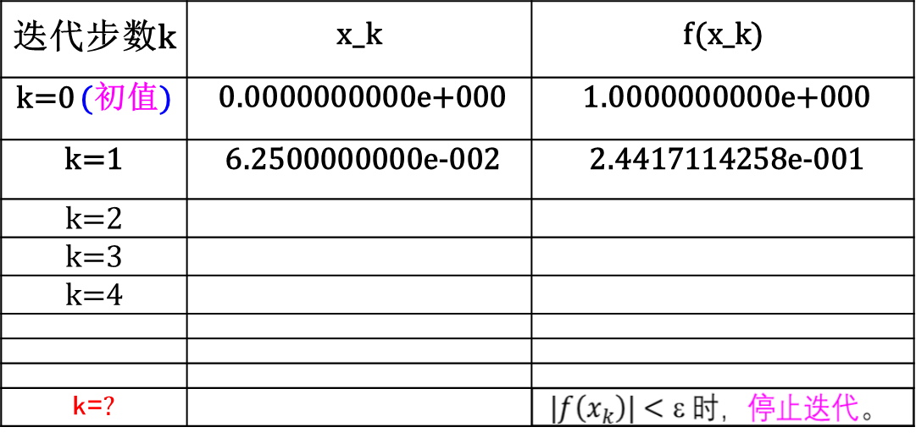
【计算结果示例】
Newton迭代结果1

Slide 3
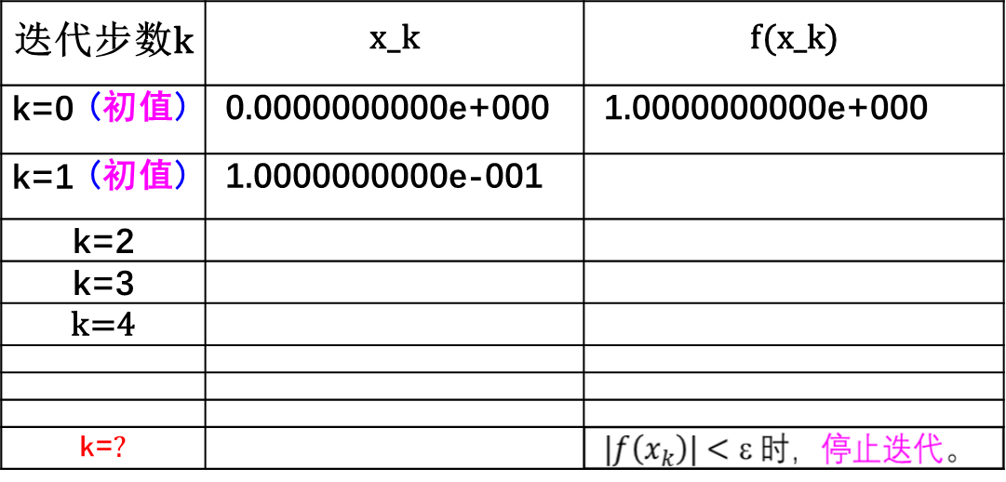
【计算结果示例】
弦截法迭代结果1

